Slide 1
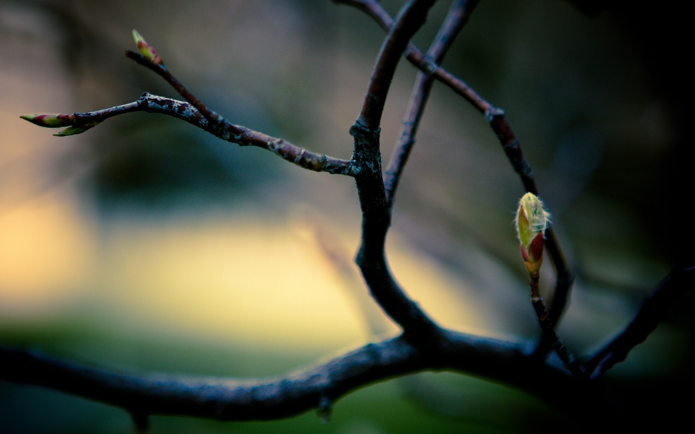
ПРЕЗЕНТАЦИЯ
« ВИШНЯ…ОТ БУТОНОВ ДО ПЛОДОВ»
Воспитатель: Курова Татьяна Борисовна

Slide 2
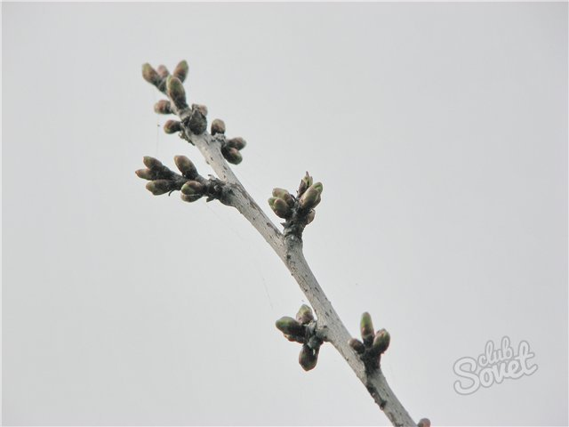
Рассмотрим веточку вишни в начале весны.

Slide 3
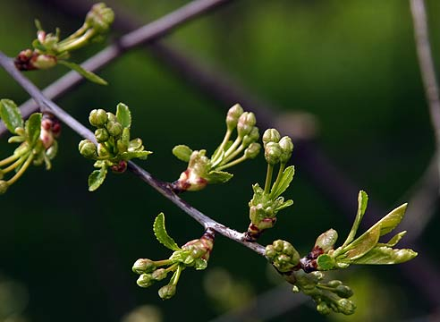
Вишневое дерево невысокое, с красивой корой и гибкими ветвями.

Slide 4
ОЧЕНЬ КРАСИВЫ БУТОНЫ ВИШНИ

Slide 5
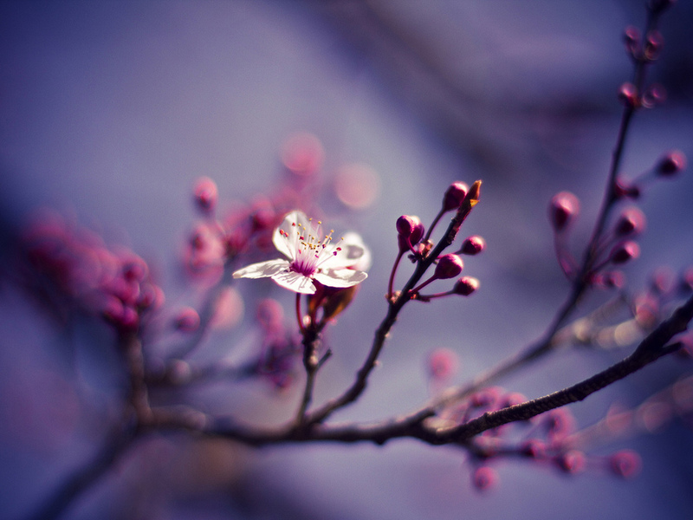
Весной во время цветения ветви украшены белоснежными душистыми цветами.

Slide 6
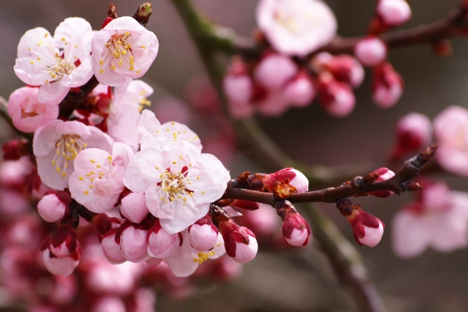
Когда зацветают вишневые сады, над цветами кружатся пчелы и шмели.

Slide 7
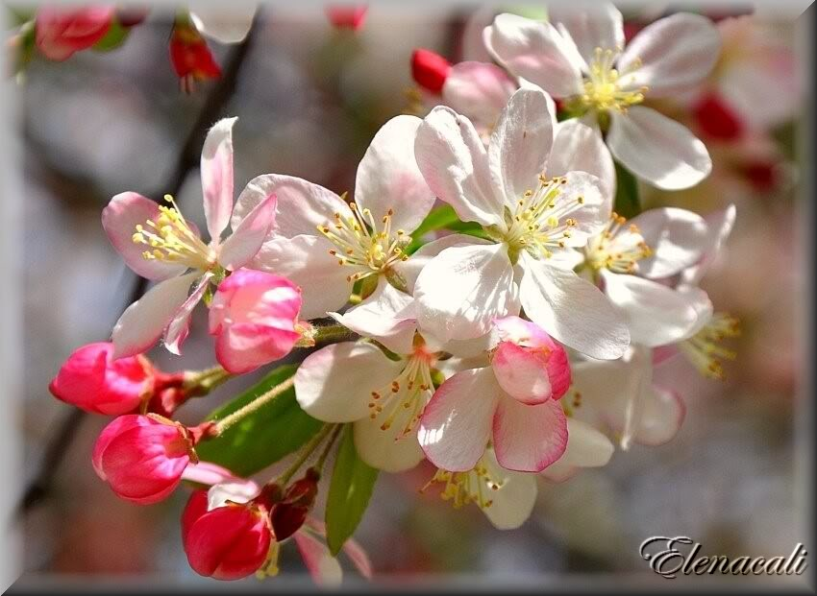
Молодое деревце
Посади весной!
Странные существа - осьминоги. Ноги у них растут прямо из головы. Восемь ног у оворя, это и не ноги вовсе, а скорее- руки-щупальца с присосками, которыми удобно хватать добычу - крабов или рыбок.

Slide 8
Пусть оно оденется
Нежною листвой.

Slide 9
РЫБА-ЁЖ
Пусть цветы душистые
Запах льют густой.
А это - рыба - ёж. Чувствуя надвигающуюся опасность, она раздувается в шар, покрытый шипами.

Slide 10
МОРСКОЙ КОНЁК
Пчелки золотистые
Сладкий пьют настой.
Обвив хвостиком стебелёк водоросли, замерла странная рыбка с головой, точь-в-точь как у сказочного Конька-горбунка. Вот ее и назвали морским коньком.

Slide 11
Пусть созреют вишенки
Алые на нем.

Slide 12
Мы с тобою, мамочка,
Ягодки сорвем!

Slide 13
Удивительно красивы цветущие парки весной!

Slide 14
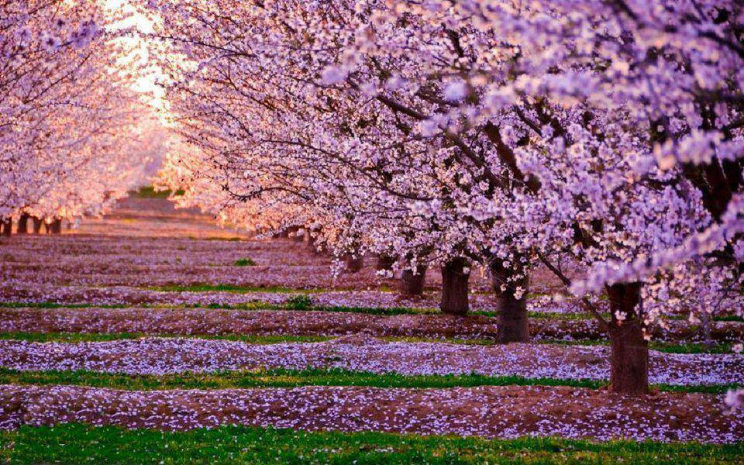
МОРСКАЯ ЗВЕЗДА
Опадающие лепестки, как крупные хлопья снега, укрывают землю.

Slide 15
Плоды вишни небольшие и округлые.

Slide 16
Плоды наполнены кисло- сладким, красноватым соком.

Slide 17
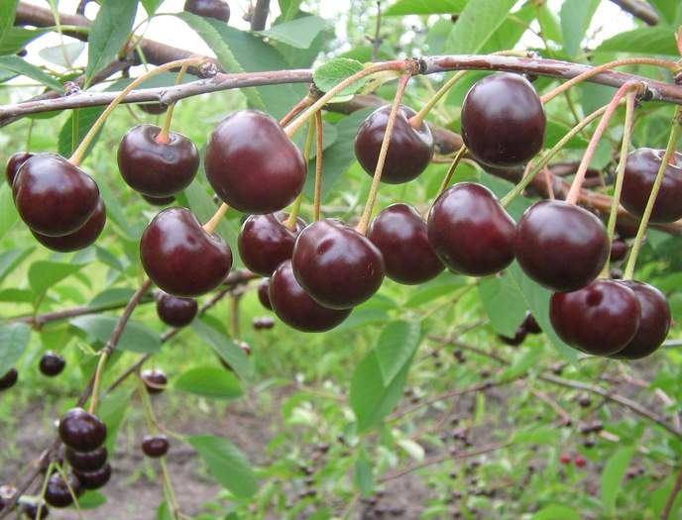
Вишенки немножко …
Похожи на серёжки.

Slide 18
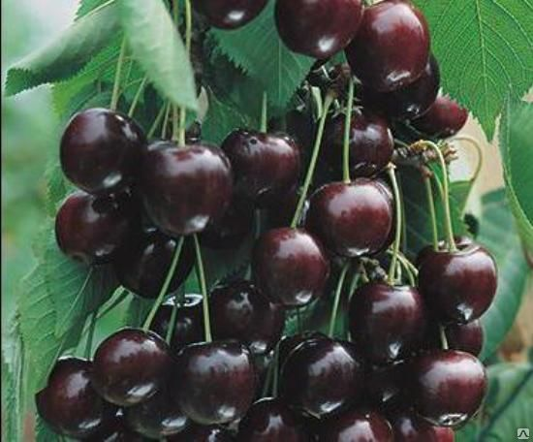
Темно-алы, как рубины, С косточкой посередине.

Slide 19
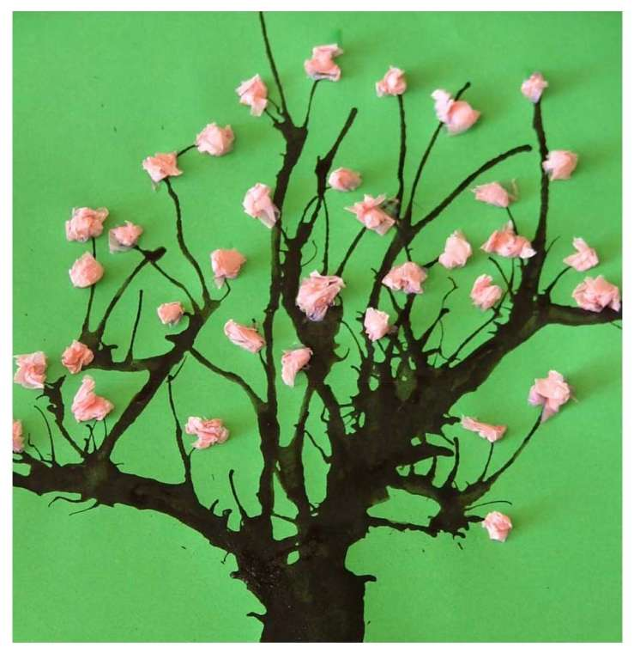
Интересную работу можно сделать в технике аппликации из мятых салфеток.

Slide 20
А веточку методом кляксографии.

